Slide 1
NCS능력단위평가 결과물제출
능력단위명 | UI 테스트
성 명 | 박다예
제출일자 | 2021-11-15
안양이젠아카데미컴퓨터학원

Slide 2
01. 반응형 웹 디자인 – 메인 페이지
(사이즈: 320px -모바일)

Slide 3
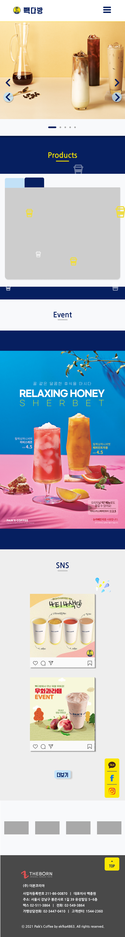
01. 반응형 웹 디자인 – 메인 페이지
(사이즈: 768px –tablet-v)

Slide 4
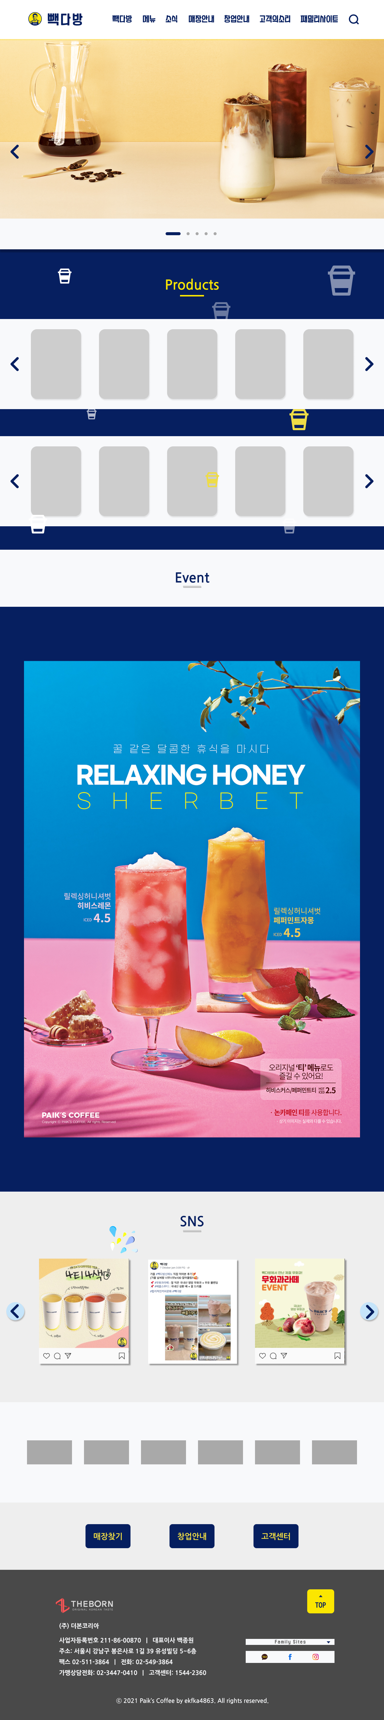
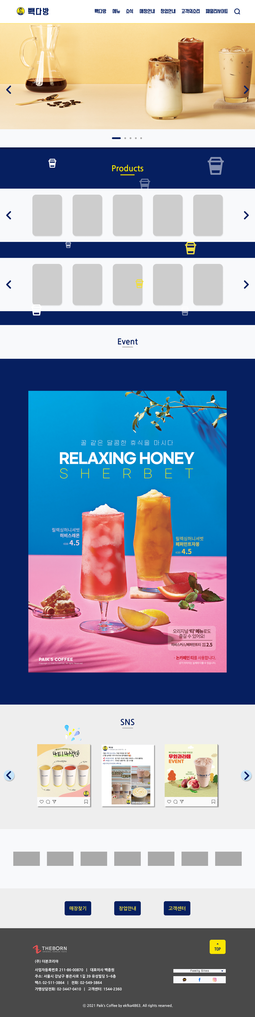
01. 반응형 웹 디자인 – 메인 페이지
(사이즈: 1280px - laptop)
(사이즈: 1440px –laptop)

Slide 5
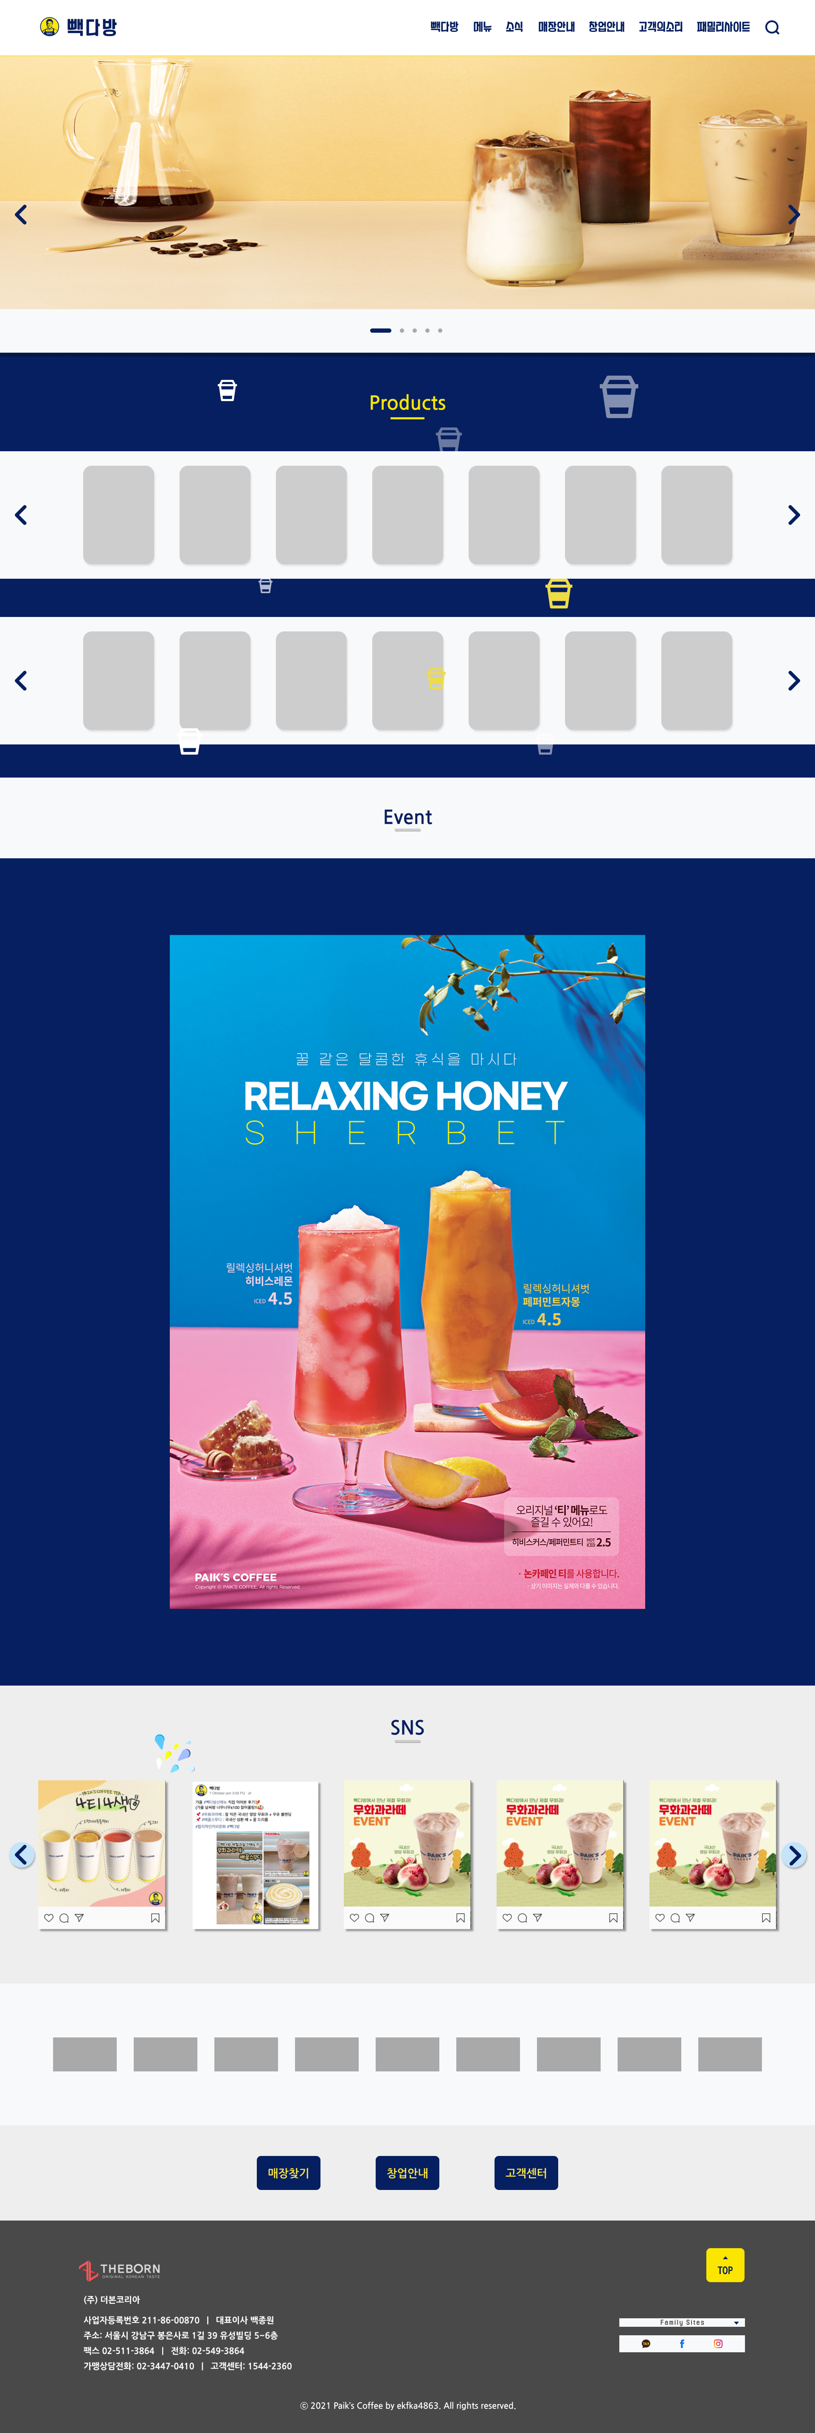
01. 반응형 웹 디자인 – 메인 페이지
(사이즈: 1920px)

Slide 6
01. 반응형 웹 디자인 – 서브 페이지 1
(사이즈: 320px -모바일)

Slide 7
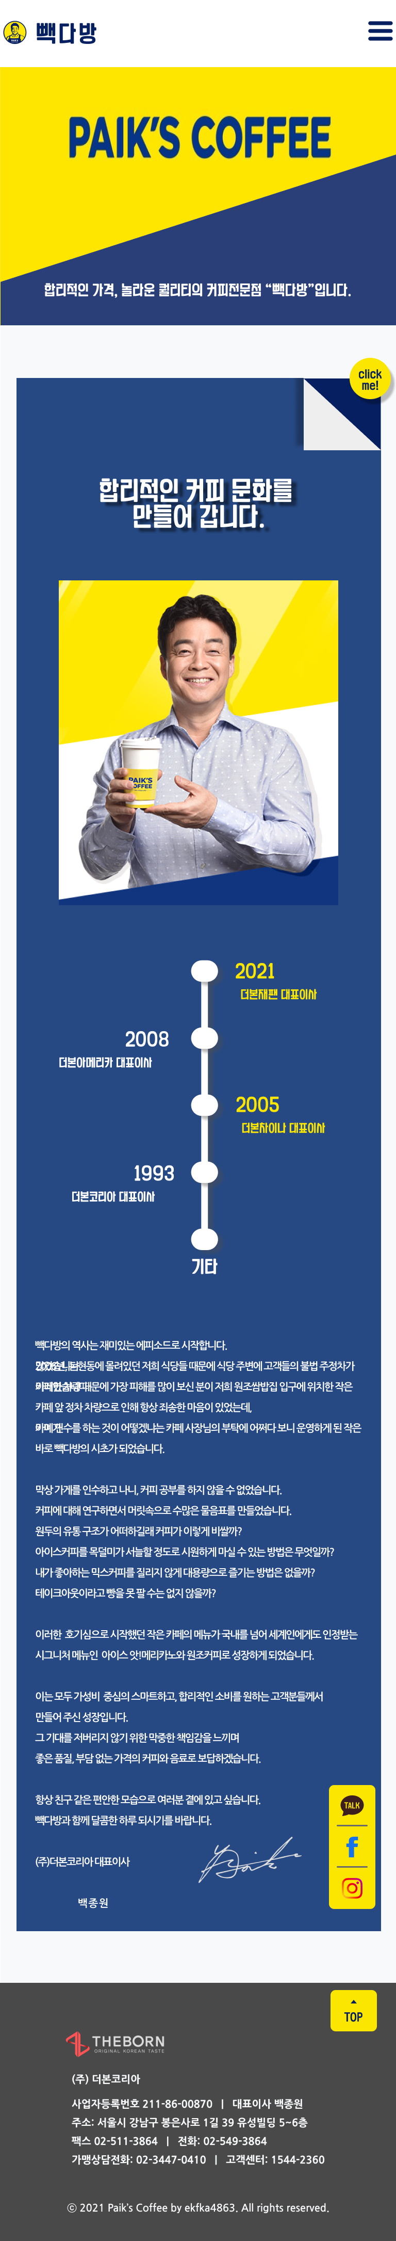
01. 반응형 웹 디자인 – 서브 페이지 1
(사이즈: 768px –tablet-v)

Slide 8
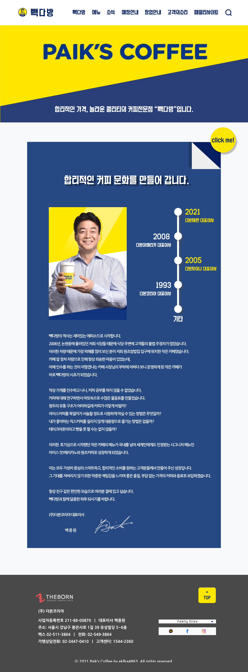
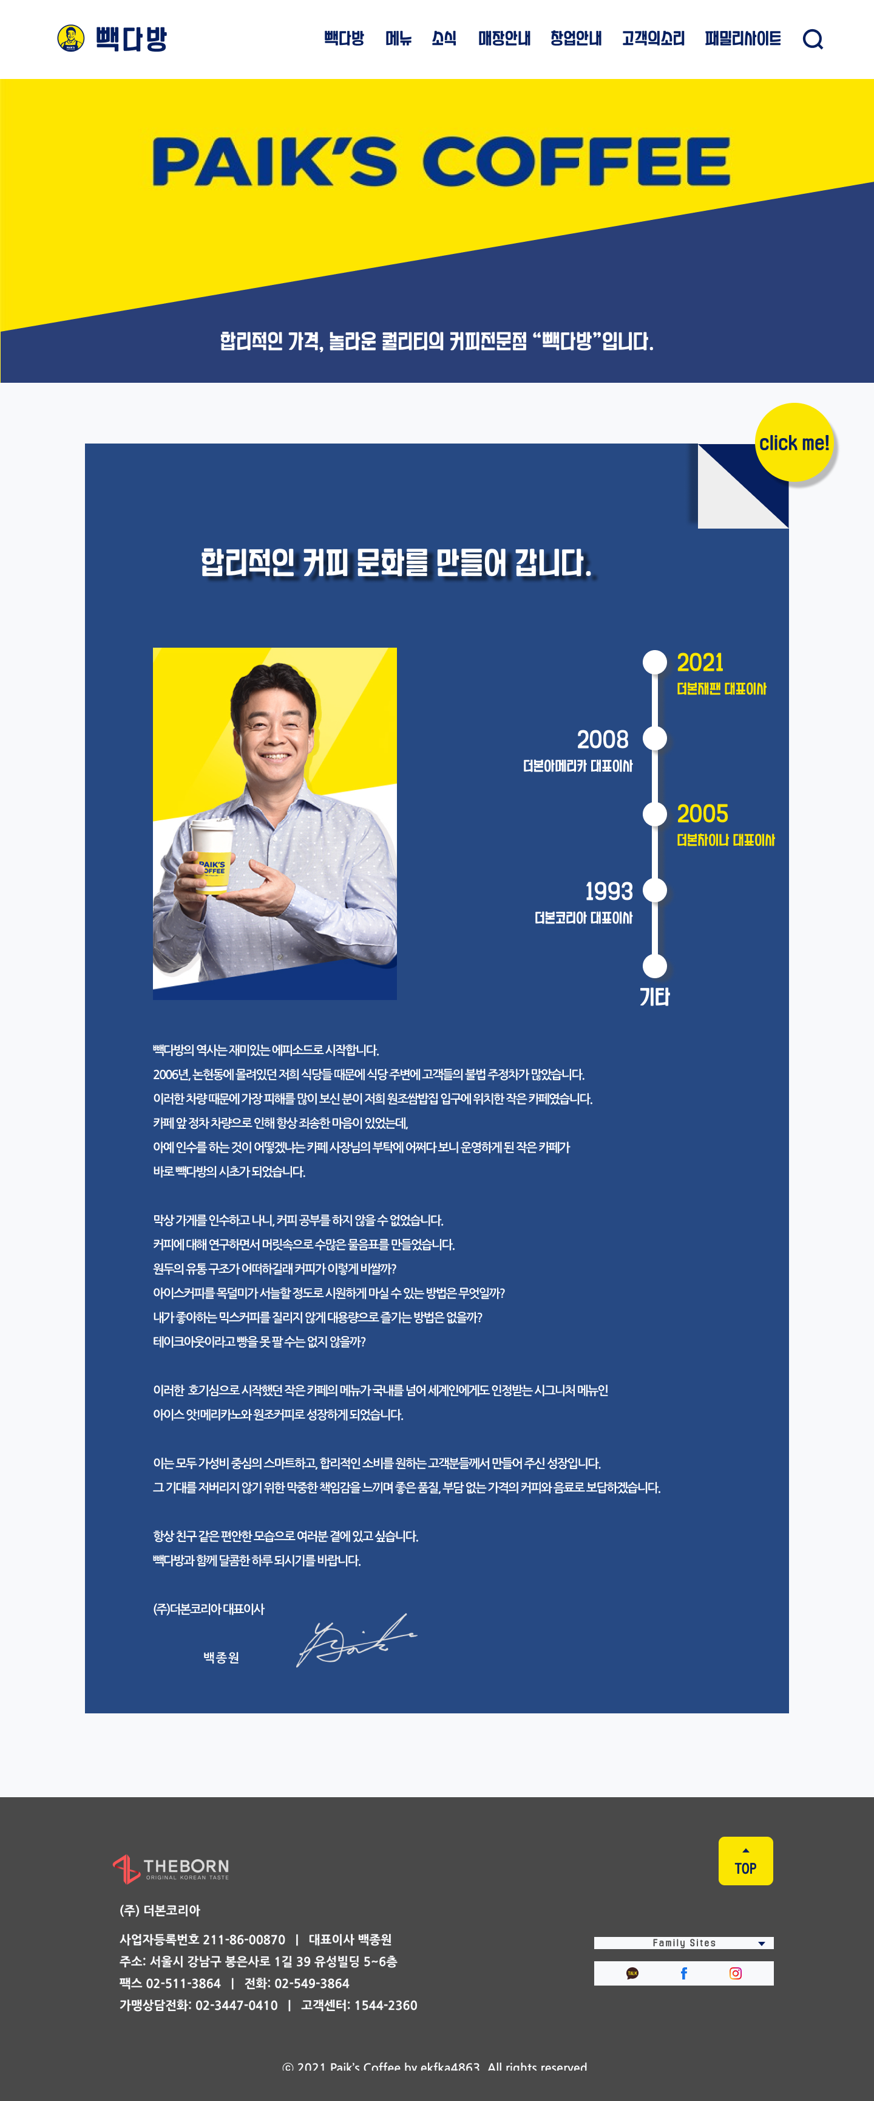
01. 반응형 웹 디자인 – 서브 페이지 1
(사이즈: 1280px – laptop)
(사이즈: 1440px – laptop)

Slide 9
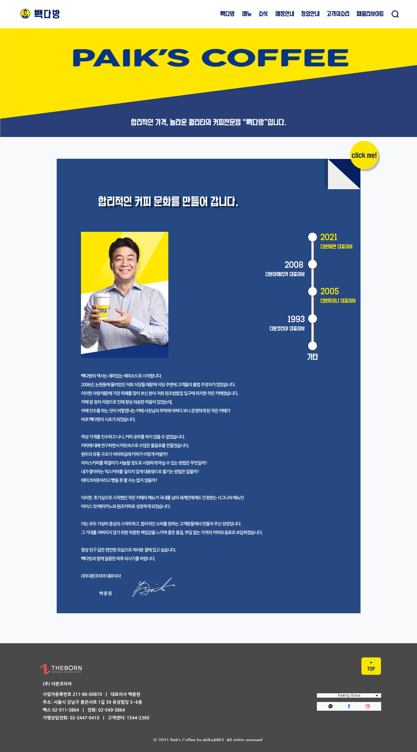
01. 반응형 웹 디자인 – 서브 페이지 1
(사이즈: 1920px)

Slide 10
01. 반응형 웹 디자인 – 서브 페이지 2
(사이즈: 320px -모바일)

Slide 11
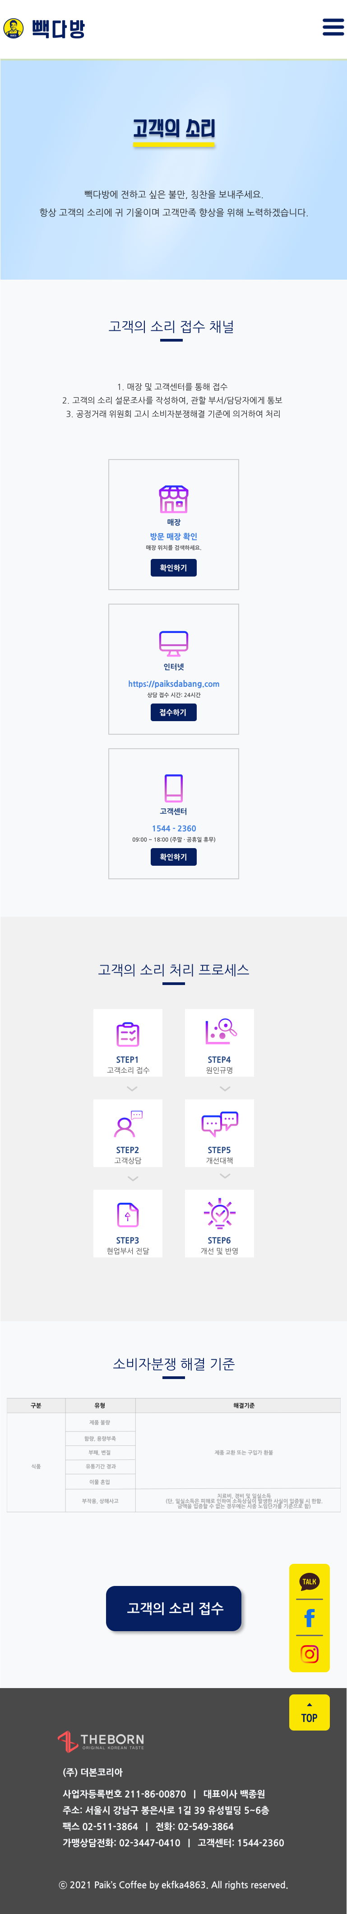
01. 반응형 웹 디자인 – 서브 페이지 2
(사이즈: 768px –tablet-v)

Slide 12
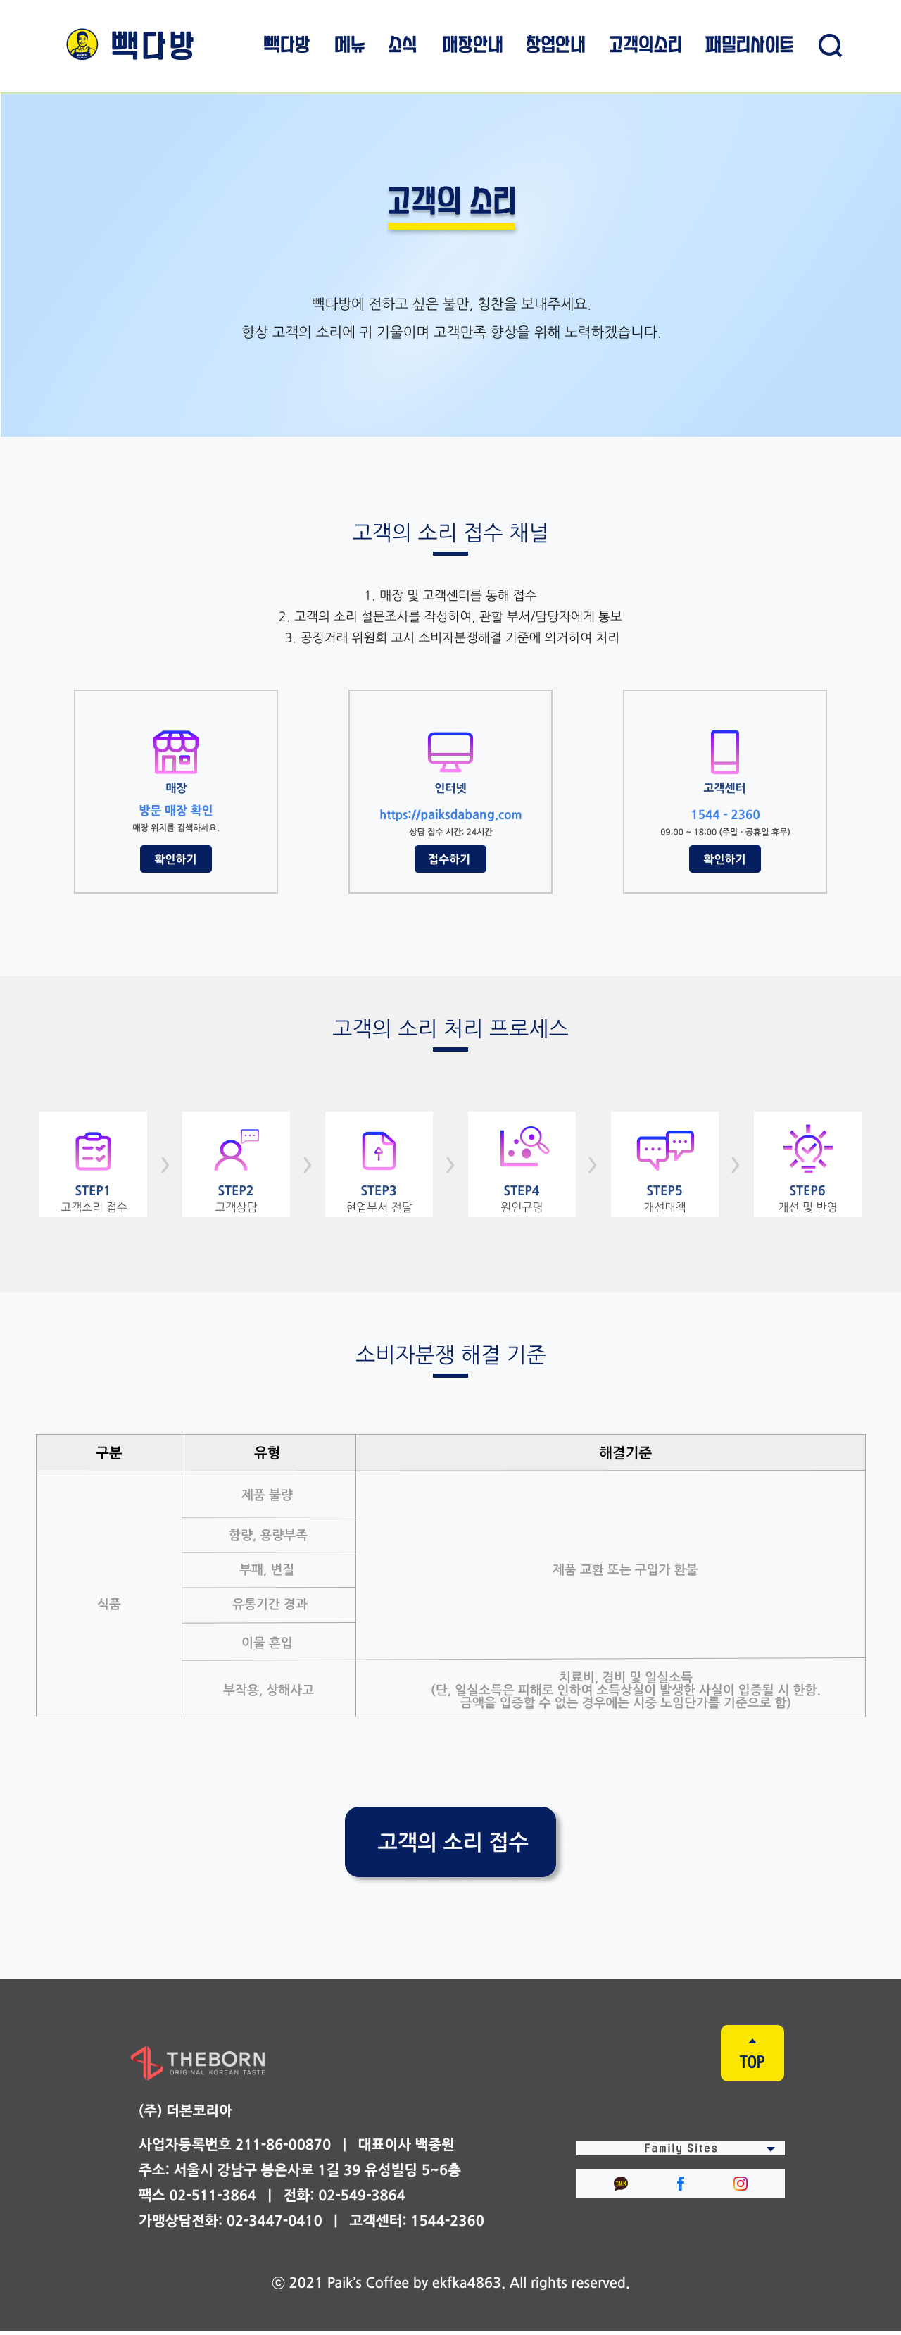
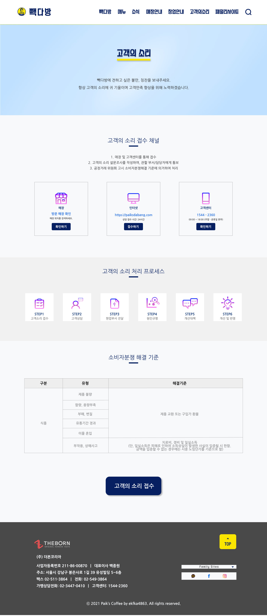
01. 반응형 웹 디자인 – 서브 페이지 2
(사이즈: 1280px – laptop)
(사이즈: 1440px – laptop)

Slide 13
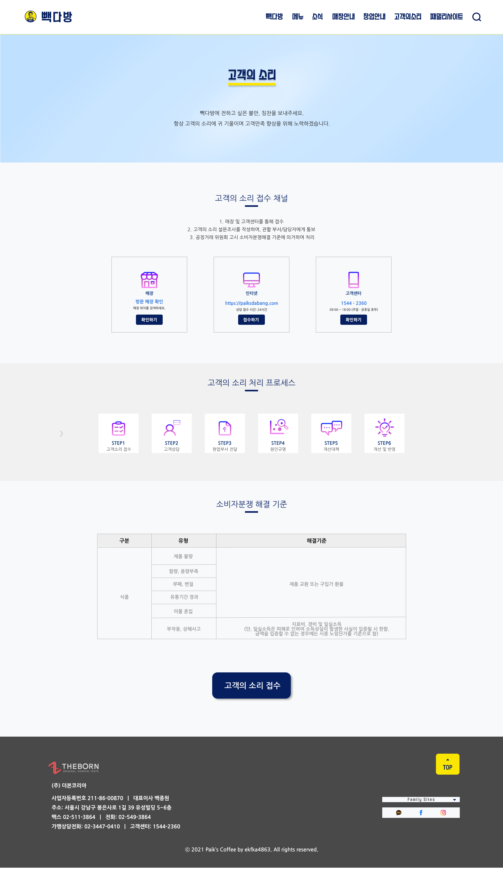
01. 반응형 웹 디자인 – 서브 페이지 2
(사이즈: 1920px)

Slide 14
01. 반응형 웹 디자인 – 서브 페이지 2 (with 모달창)
(사이즈: 320px -모바일)

Slide 15
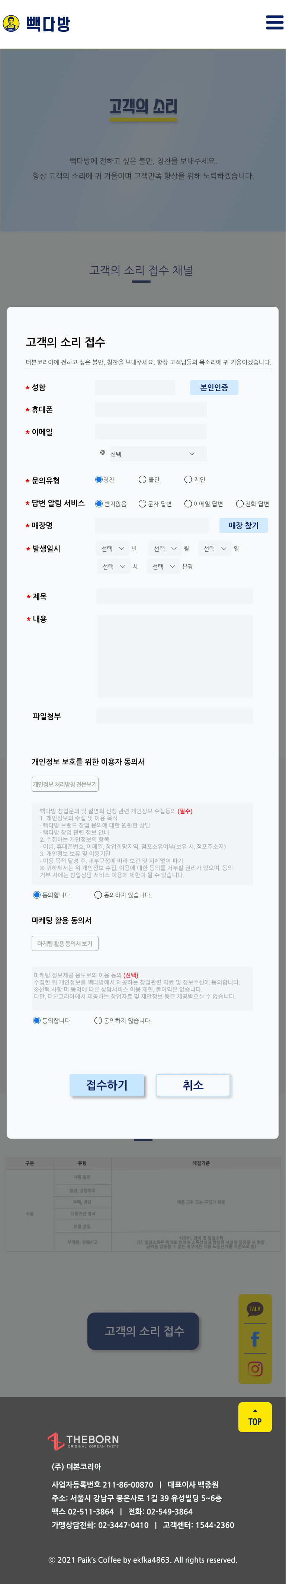
01. 반응형 웹 디자인 – 서브 페이지 2 (with 모달창)
(사이즈: 768px –tablet-v)

Slide 16
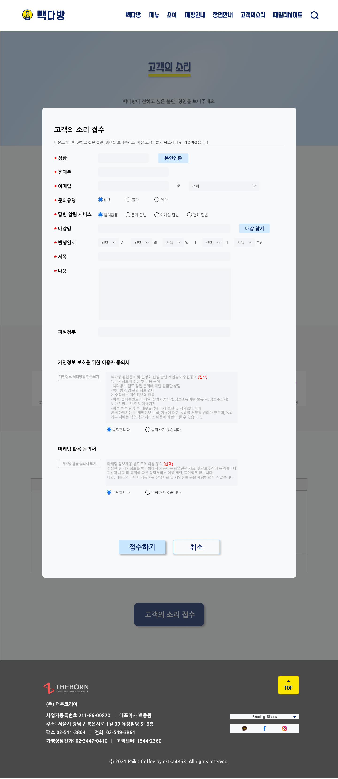
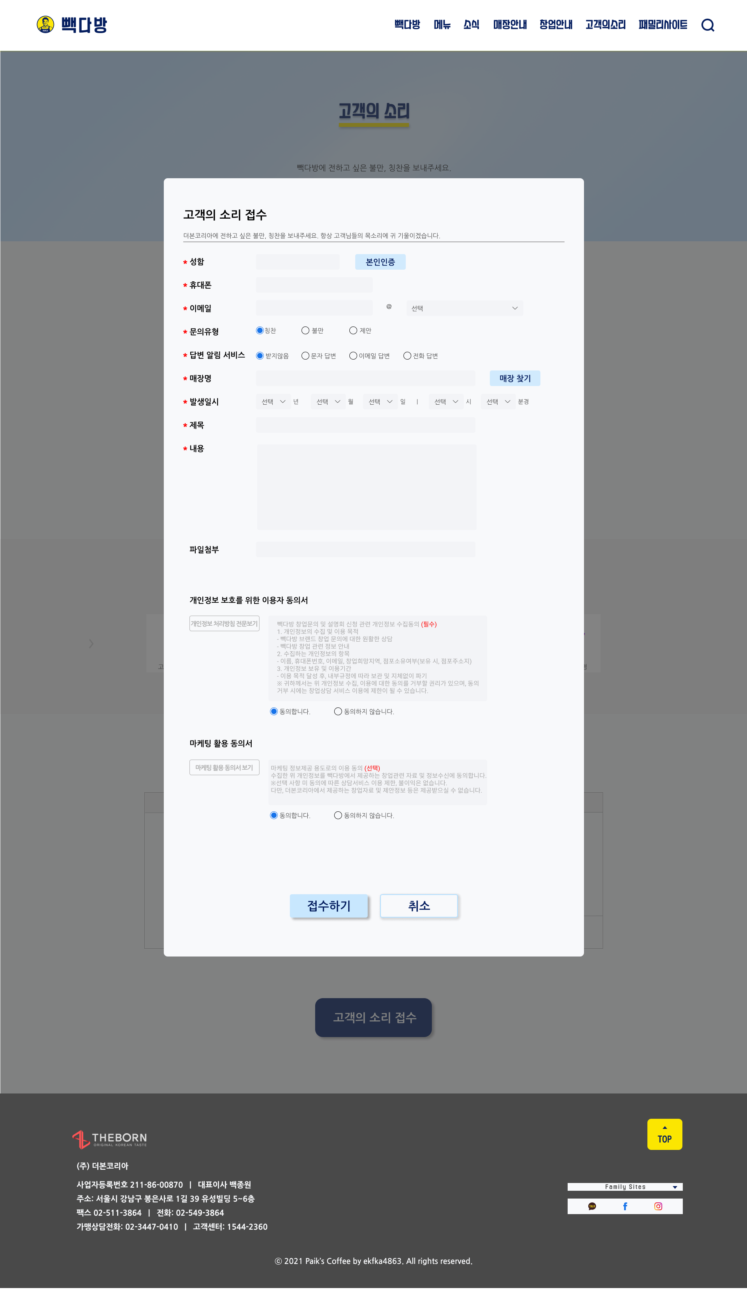
01. 반응형 웹 디자인 – 서브 페이지 2 (with 모달창)
(사이즈: 1280px – laptop)
(사이즈: 1440px – laptop)

Slide 17
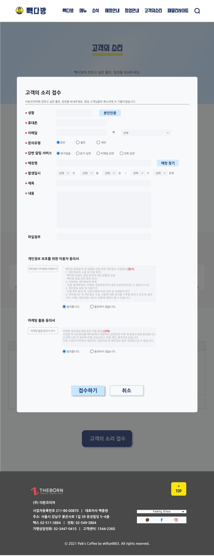
01. 반응형 웹 디자인 – 서브 페이지 2 (with 모달창)
(사이즈: 1920px)

Slide 18
01. 반응형 웹 디자인 – 서브 페이지 3
(사이즈: 320px -모바일)

Slide 19
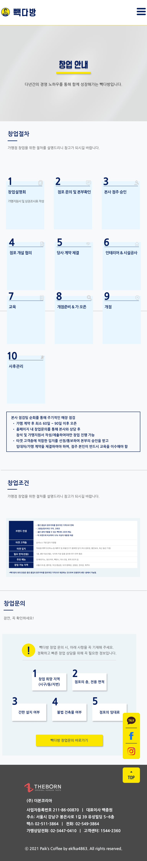
01. 반응형 웹 디자인 – 서브 페이지 3
(사이즈: 768px –tablet-v)

Slide 20
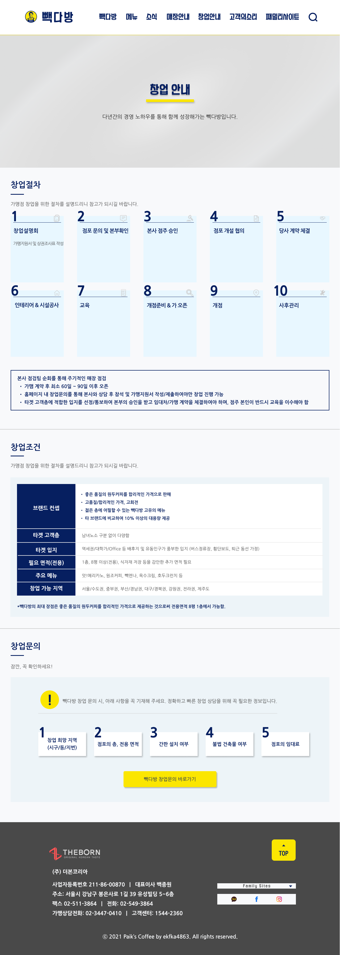
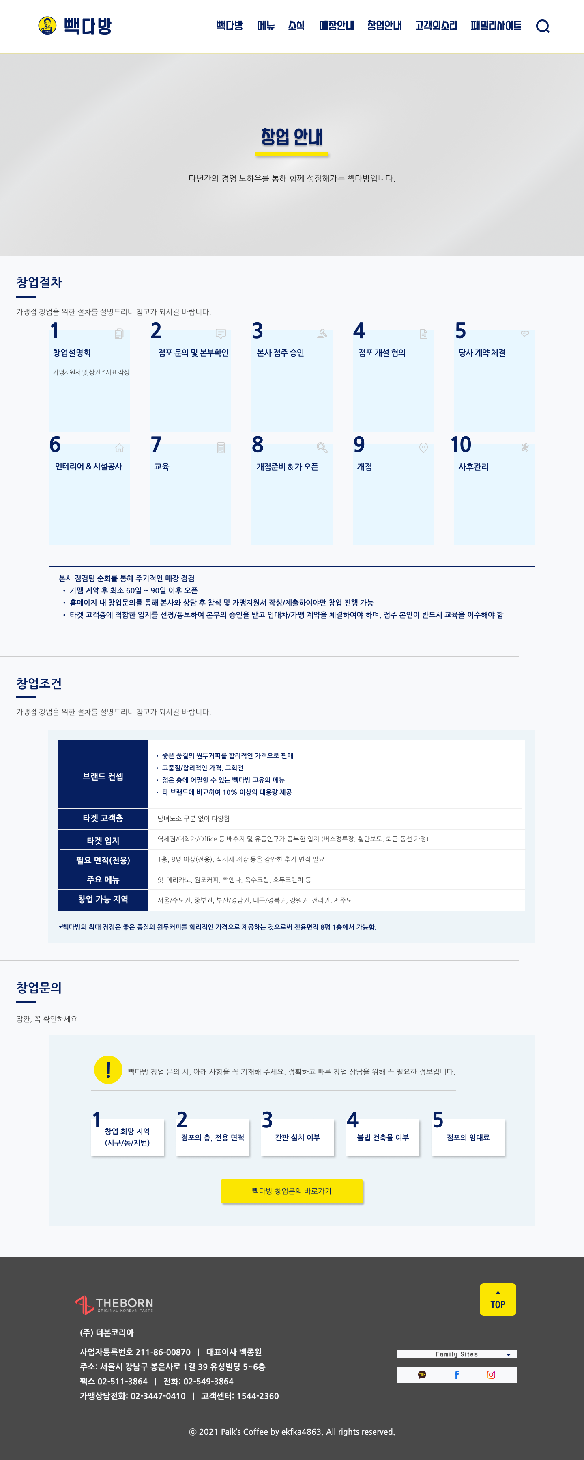
01. 반응형 웹 디자인 – 서브 페이지 3
(사이즈: 1280px – laptop)
(사이즈: 1440px –laptop)

Slide 21
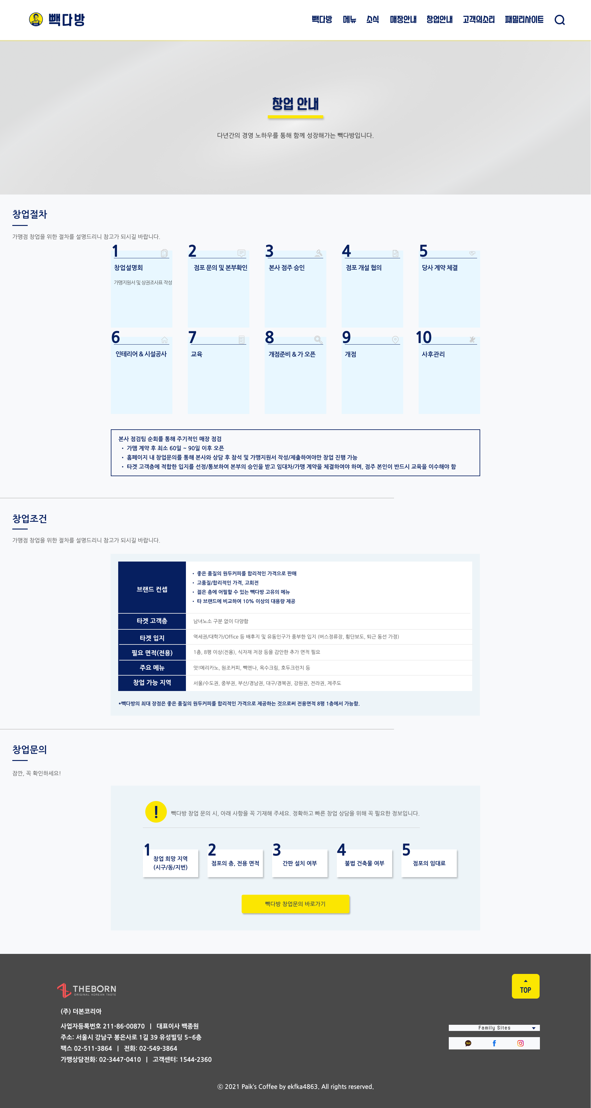
01. 반응형 웹 디자인 – 서브 페이지 3
(사이즈: 1920px)

Slide 22
01. 반응형 웹 디자인 – 서브 페이지 3 (with 모달창)
(사이즈: 320px -모바일)

Slide 23
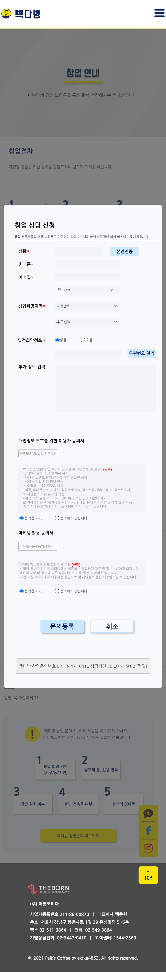
01. 반응형 웹 디자인 – 서브 페이지 3 (with 모달창)
(사이즈: 768px –tablet-v)

Slide 24
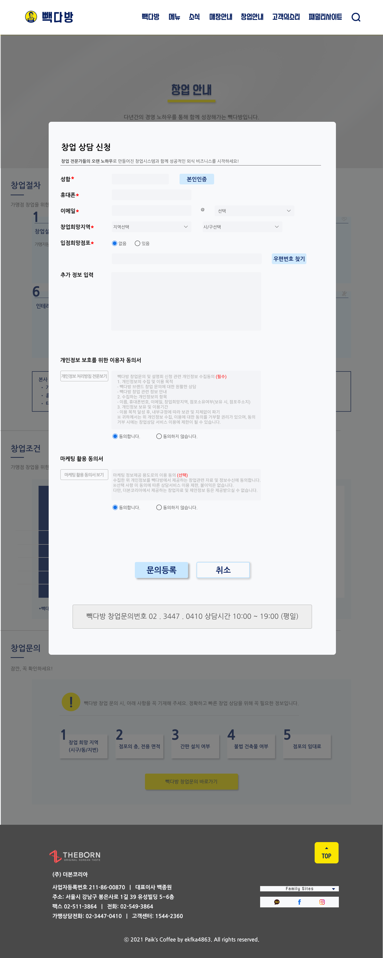
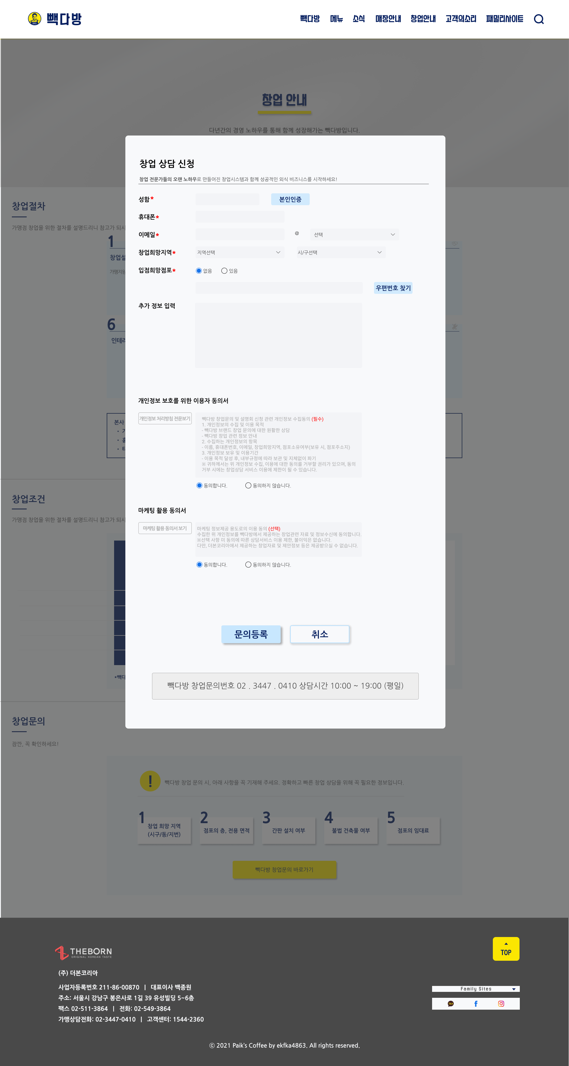
01. 반응형 웹 디자인 – 서브 페이지 3 (with 모달창)
(사이즈: 1280px – laptop)
(사이즈: 1440px – laptop)

Slide 25
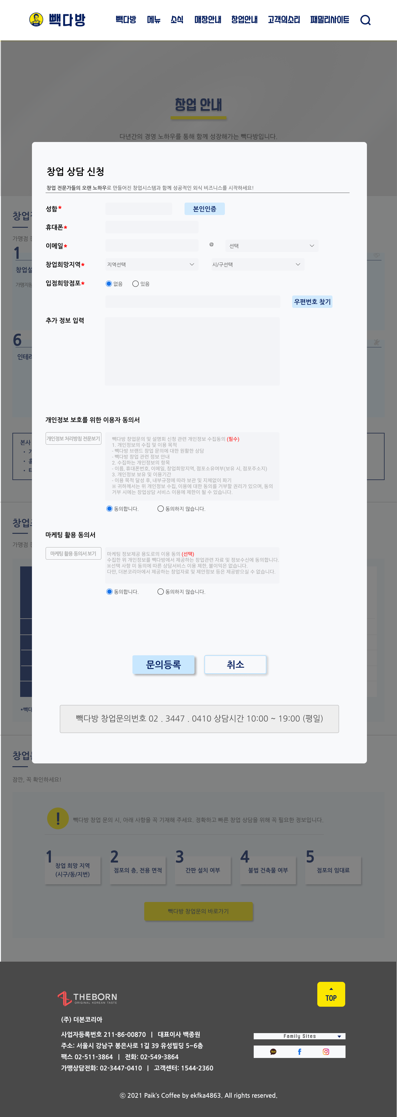
01. 반응형 웹 디자인 – 서브 페이지 3 (with 모달창)
(사이즈: 1920px)

